Slide 1

NÁZEV ŠKOLY: Základní škola Vysoké Mýto, Knířov
ŠABLONA: III/2 Inovace a zkvalitnění výuky prostřednictvím ICT
VZDĚLÁVACÍ OBLAST: Jazyk a jazyková komunikace
PRO ROČNÍK: 1. – 3.
NÁZEV MATERIÁLU: VY_32_INOVACE_02_DUM č.19_Halloween
ČÍSLO MATERIÁLU: 19 DATUM: 2.8.2012
JMÉNO AUTORA: Mgr. Marta Suchomelová

Slide 2
ANOTACE
∆ Materiál je určen pro 1., 2. a 3.ročník. Zařazení do výuky záleží na jazykové úrovni žáků.
∆ První část prezentace je určena k seznámení s novou slovní zásobou, k nácviku správné výslovnosti nebo k procvičování slovní zásoby (list č.3 – 7).
∆ Druhá část prezentace je určena k využití slovní zásoby – čtení slov, spojování slova a obrázku, doplnění chybějícího písmene, správné použití členu a/an, nácvik psaní slov, doplnění vět
(list č. 8 – 10).
∆ Materiál se může použít také pro specifické procvičování a výuku žáků s SPU.

Slide 3

HALLOWEEN

Slide 4
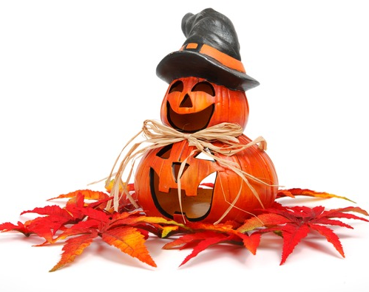


pumpkin
lantern

Slide 5
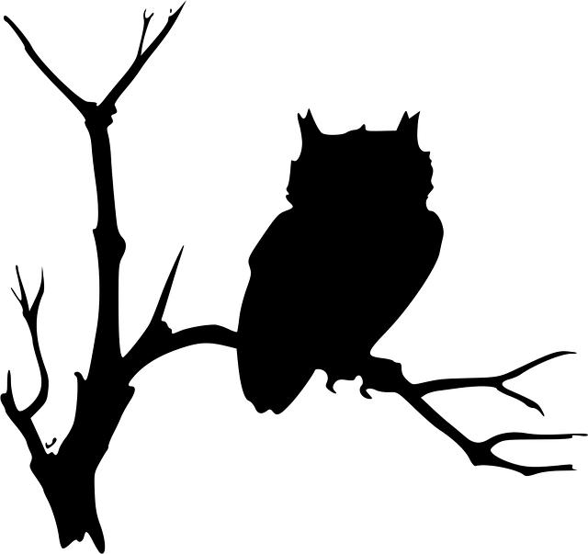



black cat
owl
bat
spider

Slide 6


I am a witch.
I am a ghost.

Slide 7
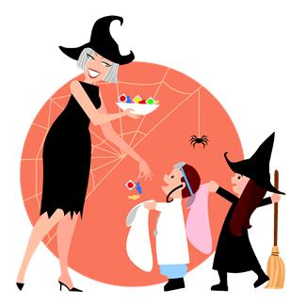

Trick or treat.

Slide 8




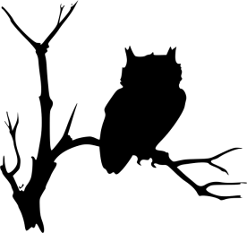
Spoj obrázek se správným slovem. Pro kontrolu
klikni.
witch
lantern
spider
cat
owl
bat
ghost

Slide 9
C A T
B A T
G H O S T
L A N T E R N
S P I D E R
Která písmena jsem začarovala? Po kliknutí se objeví.

Slide 10
Doplň věty.
I am a witch.
I am a cat.
I am a spider.
I am a ghost.
I am a bat.
I am a lantern.

Slide 11
Použité zdroje
1.OBRÁZEK - http://www.clker.com/clipart-9616.html
DEKORACE - http://pixabay.com/cs/na-podzim-dekorace-obli%C4%8Dej-podzim-2860/
DÝNĚ – http://pixabay.com/cs/%C4%8Dern%C3%A1-podzim-potraviny-ovoce-d%C3%BDn%C4%9B-23479/
LUCERNA - http://pixabay.com/cs/potraviny-d%C3%BDn%C4%9B-jack-tv%C3%A1%C5%99e-obli%C4%8Dej-23439/
KOČKA - http://www.clker.com/clipart-138381.html
PAVOUK - http://pixabay.com/cs/%C4%8Dern%C3%A1-pavouk-www-vdova-nohy-43089/
NETOPÝR - http://pixabay.com/cs/netop%C3%BDr-%C4%8Dern%C3%A1-obrys-silueta-34722/
SOVA - http://pixabay.com/cs/%C4%8Dern%C3%A1-jednoduch%C3%A9-obrys-v%C3%BDkres-36097/
ČARODĚJNICE - http://pixabay.com/cs/m%C4%9Bs%C3%ADc-l%C3%A9t%C3%A1n%C3%AD-p%C5%99es-%C4%8Darod%C4%9Bjnice-46686/
DUCH - http://office.microsoft.com/cs-cz/images/results.aspx?qu=DUCH&ex=1#ai:MC900379987|
TAŠKA - http://www.pdclipart.org/displayimage.php?album=60&pos=240
TRICK OR TREAT - http://office.microsoft.com/cs-cz/images/results.aspx?qu=HALLOWEEN&ex=1#ai:MC900397572|

